Slide 1
УПРАВЛЕНИЕ ДОШКОЛЬНЫМ ОБРАЗОВАТЕЛЬНЫМ УЧРЕЖДЕНИЕМ
Основные возможности программы
ИАС «АВЕРС: Заведующий ДОУ»
Учебно-методический центр
«Аверс»
2013г.

Slide 2
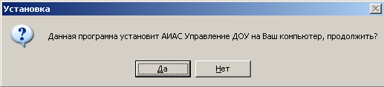
Основные возможности программы
Установка программы
Для установки программы «Аверс: Заведующий ДОУ» вставьте оригинальный компакт-диск в CD/DVD - привод Вашего компьютера. Запуск установки осуществится автоматически, при этом на рабочем столе появится окно «Начало установки программы».
Если автозапуска установки программы не происходит, найдите на компакт-диске dou-1.1.6.2-open и запустите его самостоятельно.

Slide 3
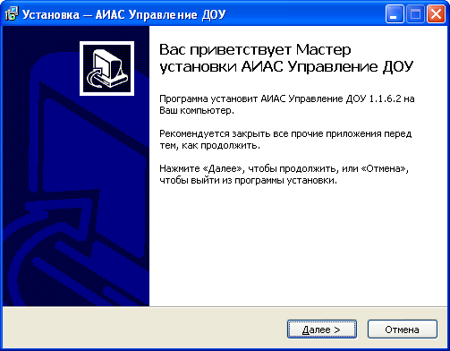
Основные возможности программы
Мастер установки
Для установки программы «Аверс: Заведующий ДОУ» нажмите кнопку «Да». В результате появится окно «Мастер установки АИАС Управление ДОУ»

Slide 4
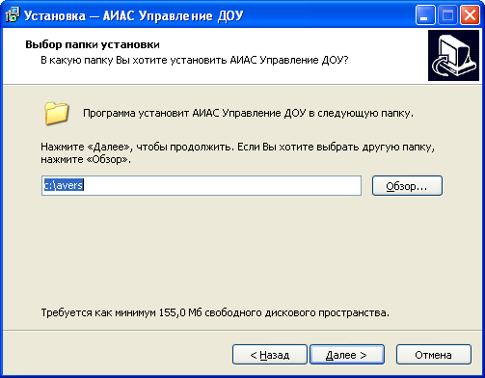
Основные возможности программы
Установка программы
Окно «Выбор папки установки программы»
Внимательно читайте информацию в окнах. Для продолжения установки программы нажмите кнопку «Далее»

Slide 5
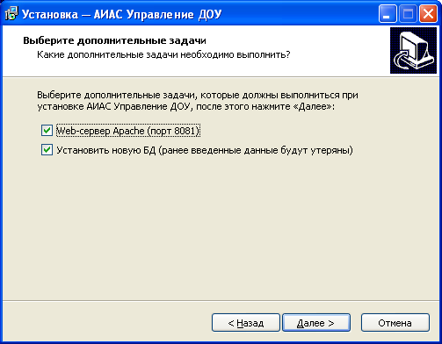
Основные возможности программы
Окно «Выбор дополнительных задач»
1. Web-сервер Apache.
2. Сервер баз данных Firebird. .
3. Установить новую БД (ранее введенные данные будут утеряны).

Slide 6
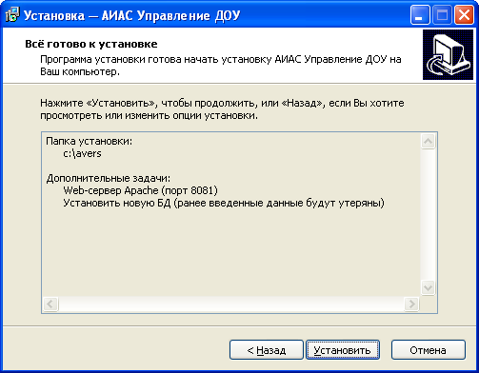
Основные возможности программы
Окно «Установка программы»

Slide 7
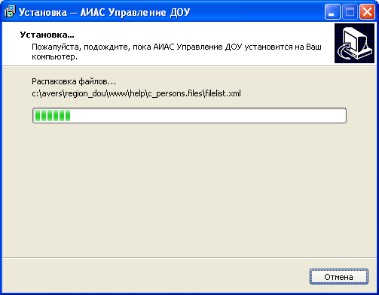
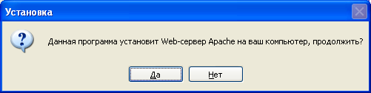
Основные возможности программы
Окно «Ход установки программы»

Slide 8
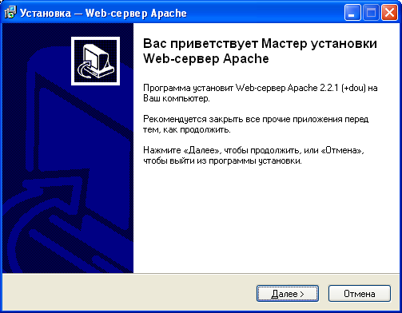
Основные возможности программы
Мастер установки Web-сервер Apache
Окно «Мастер установки
Web-сервера Apache»

Slide 9
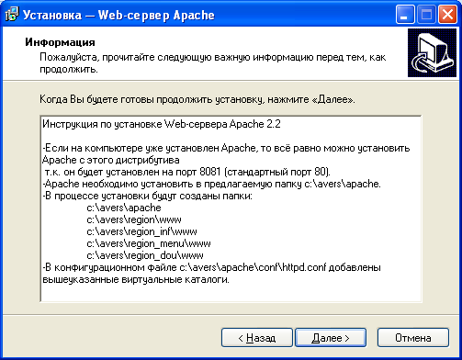
Основные возможности программы
Установка Web-сервера Apache

Slide 10
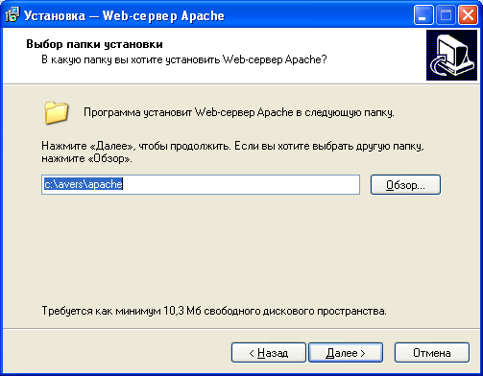
Основные возможности программы
Выбор папки установки программы

Slide 11
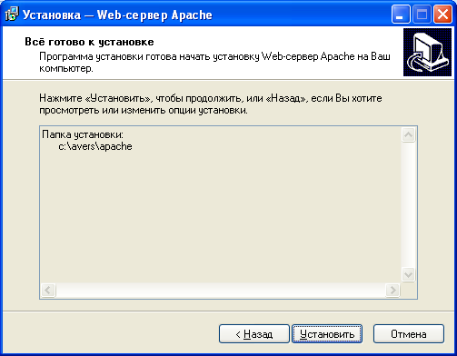
Основные возможности программы
Проверка готовности установки

Slide 12
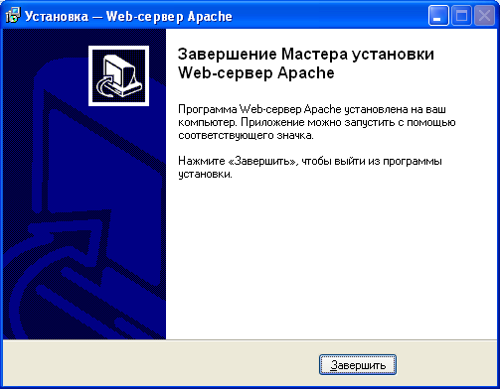
Основные возможности программы
Завершение установки
Web-сервера Apache

Slide 13
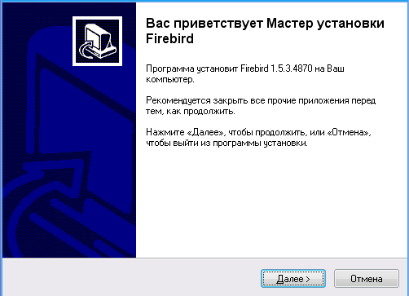
Основные возможности программы
Открытие мастера установки сервера баз данных Firebird

Slide 14
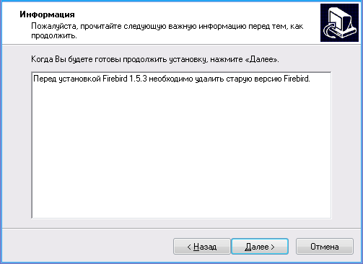
Основные возможности программы
Окно установки сервер баз данных Firebird

Slide 15
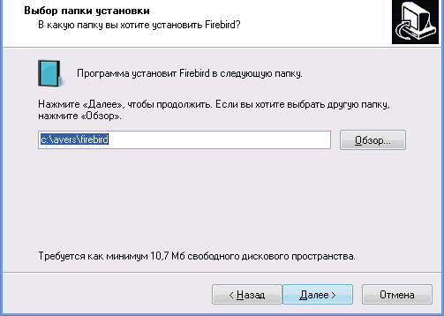
Основные возможности программы
Выбор папки установки программы

Slide 16
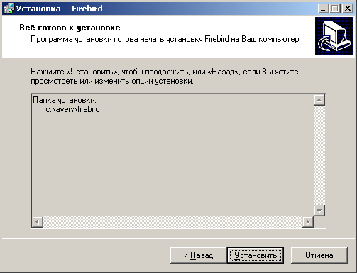
Основные возможности программы
Проверка готовности установки

Slide 17
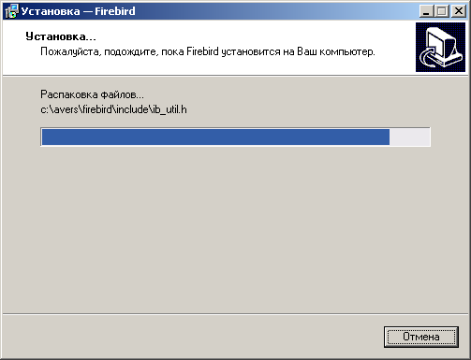
Основные возможности программы
Установка сервера
баз данных Firebird

Slide 18
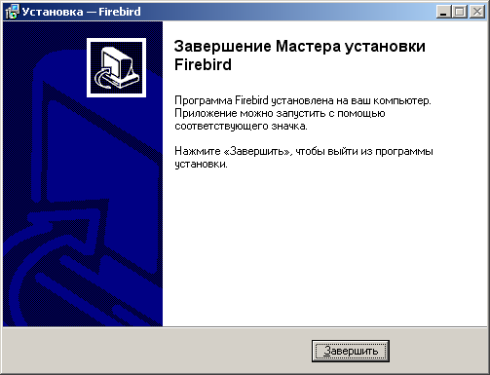
Основные возможности программы
Завершение процесса установки
Firebird

Slide 19
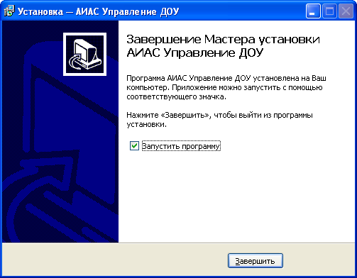
Основные возможности программы
Завершение процесса установки
программы «Аверс:
Заведующий ДОУ»

Slide 20
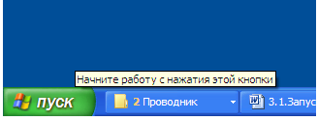

Освоение программы
Запуск программы
АИАС Управление ДОУ
3
Нажмите 2
1
Программы Аверс
«Пуск»

Slide 21
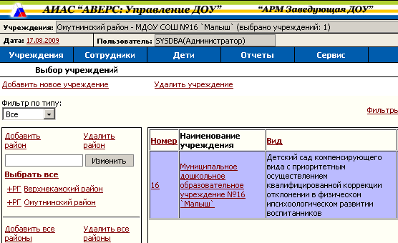
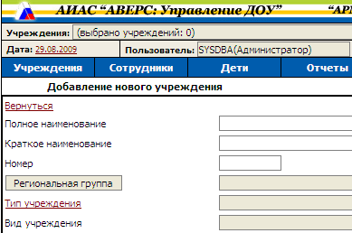
Освоение программы
Добавление и удаление учреждения
Добавить учреждение
Полное наименование ДОУ
Краткое наименование ДОУ
Номер ДОУ

Slide 22
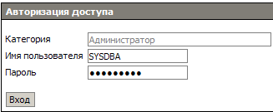
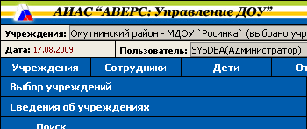
Освоение программы
Выбор учреждения
Введите ИМЯ и ПАРОЛЬ
Учреждения
Выбор учреждения
«Выберите учреждение

Slide 23
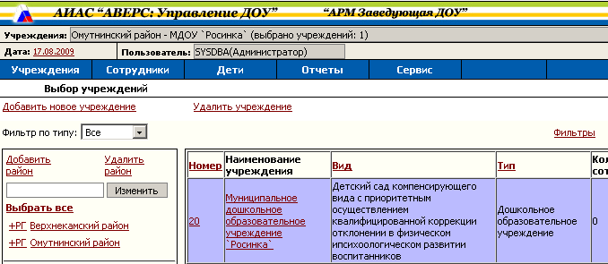
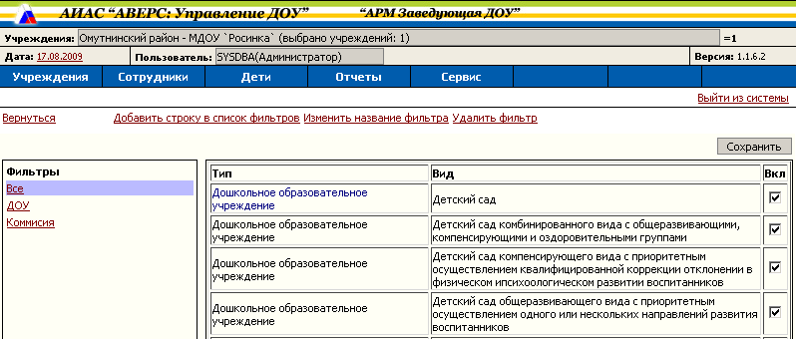
Освоение программы
Выбор учреждения
Выбор списка ДОУ
Добавить
строку в
список
фильтров

Slide 24

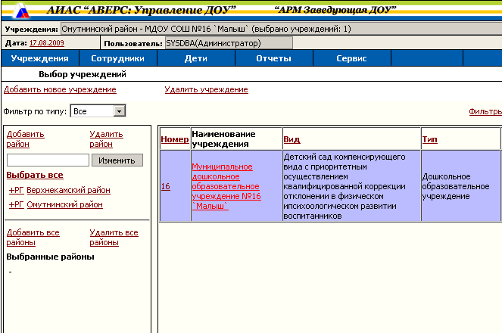
Освоение программы
Выбор учреждения
Набрать ДОУ
Сохранить
информацию
Сортировка
ДОУ по номеру
Сортировка
ДОУ по виду
Сортировка
ДОУ по типу

Slide 25
Освоение программы
Создание пользователей
Категории пользователя | Доступные разделы
Администратор | Учреждения, Питание, Сотрудники, Дети, Отчеты, Сервис
Комитет | Учреждения, Питание, Сотрудники, Дети, Отчеты
Диетсестра | Питание
Заведующий ДОУ | Учреждения, Питание, Сотрудники, Дети, Отчеты
Делопроизводитель ДОУ | Учреждения, Сотрудники

Slide 26
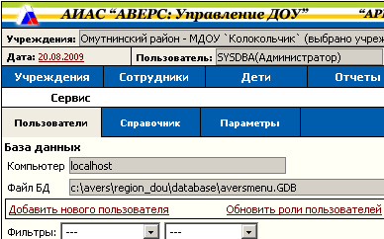
Освоение программы
Создание пользователей
Ссылка «Добавить нового пользователя»

Slide 27
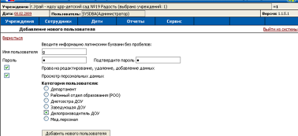
Освоение программы
Создание пользователей
Ссылка «Вернуться»
Имя пользователя
Пароль
Категория пользователей
Добавить пользователя

Slide 28
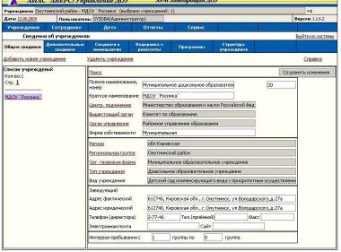
Освоение программы
Просмотр и редактирование сведений об учреждений
Общие сведения
Дополнительные сведения
Сведения о помещениях
Кодировки и реквизиты
Программы
Структура учреждения

Slide 29
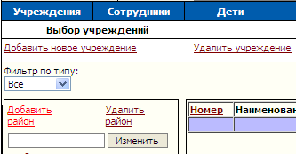
Освоение программы
Основные приемы заполнения полей
Поля, заполняемые вручную. | Для внесения информации необходимо щелкнуть указателем мыши внутри поля и ввести необходимый текст.
Поля, заполняемые с помощью справочников (названия таких полей изображены красным цветом, при наведении на название поля указателя мыши, появляется указатель гиперссылки) | Нажмите на гиперссылку. Откроется справочник со списком вариантов для заполнения выбранного Вами поля. Для выбора записи щелкните по ней левой кнопкой мыши.

Slide 30

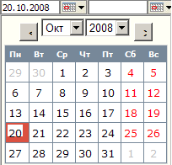
Освоение программы
Основные приемы заполнения полей
Поля, заполняемые вручную. | Для внесения информации необходимо щелкнуть указателем мыши внутри поля и ввести необходимый текст.
Заполнение полей с указанием даты | При заполнении указанных полей можно либо пользоваться календарем , вызываемым нажатием кнопки , либо ввести дату вручную. При этом формат даты имеет вид дд.мм.гггг.

Slide 31
Освоение программы
Основные приемы заполнения полей
Поля, заполняемые вручную. | Для внесения информации необходимо щелкнуть указателем мыши внутри поля и ввести необходимый текст.
Заполнение полей в таблицах (над такими таблицами рядом с названием таблицы написано редактировать) | Для заполнения таких таблиц требуется нажать на запись редактировать. Откроется окно для редактирования строк выбранной таблицы. Здесь же и вводится информация в поля таблицы, придерживаясь приемов, указанных выше. Для добавления новой строки предназначена кнопка «Добавить строку». Для удаления строки предназначена кнопка «Удалить строку». При этом курсор должен быть установлен одном из полей этой строки.

Slide 32
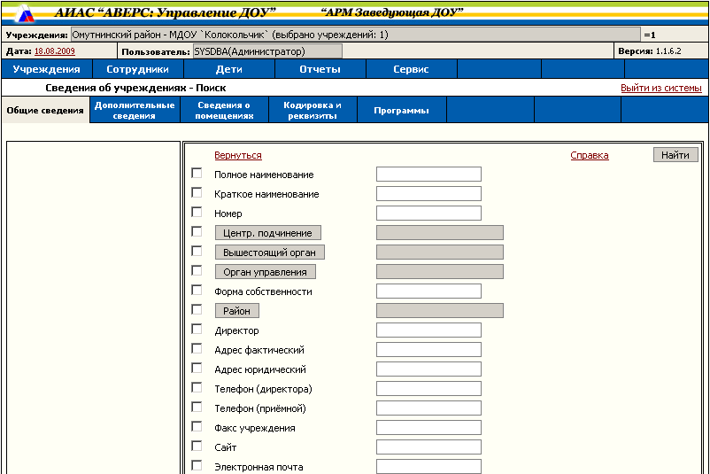
Освоение программы
Поиск учреждений по заданным параметрам
Принципы организации поиска
Указать параметры
Нажать кнопку «Найти»

Slide 33
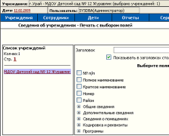
Освоение программы
Вывод информации на печать
Формирование отчета
Введите название отчета
Выберите поля для отчета
Распечатайте отчет

Slide 34

Освоение программы
Создание групп
Добавление новой группы
Нажать ссылку Добавить группу

Slide 35
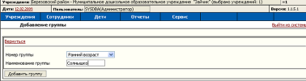
Освоение программы
Создание групп
Добавление новой группы
Выберите номер группы
Ведите название группы
Добавьте группу
Отмена действий

Slide 36
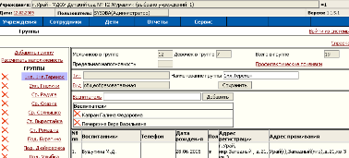
Освоение программы
Создание групп
Прививки
Наполняемость

Slide 37

Освоение программы
Создание групп
Выбор детей для прививки
Выберите ребенка
Название прививки
Дата прививки

Slide 38
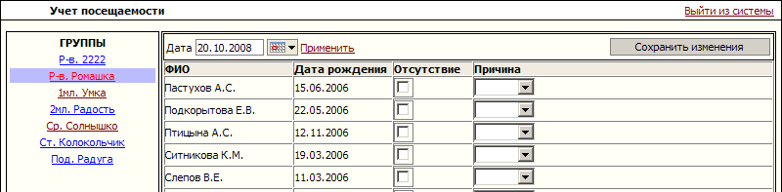
Освоение программы
Учет посещаемости
Выбрать группу
Отметить отсутствующих
Указать причину
Сохранить изменения

Slide 39
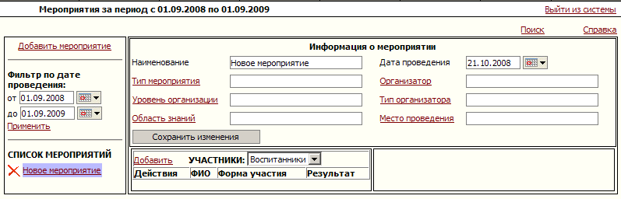
Освоение программы
Учет мероприятий
Добавьте мероприятие
Занесите информацию
Воспитанники
Сохранить изменения

Slide 40
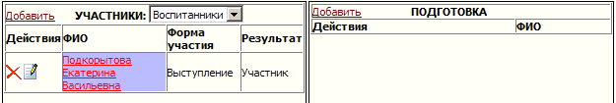
Освоение программы
Учет мероприятий
Формирование списка, участников мероприятий
Выбрать участника
Добавить
Удалить

Slide 41
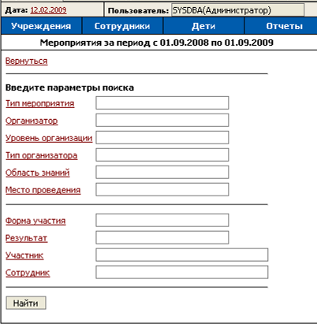
Освоение программы
Учет мероприятий
Кнопка «Вернуться»
Параметры поиска
Кнопка «Найти»

Slide 42
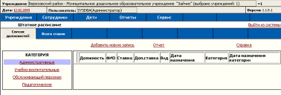
Освоение программы
Штатное расписание
Всего ставок
Список должностей

Slide 43
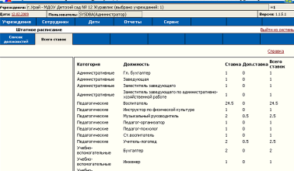
Освоение программы
Штатное расписание
Информация о количестве ставок

Slide 44
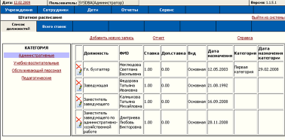
Освоение программы
Штатное расписание
Откройте Список
должностей
Выберите категорию
сотрудника
3. Добавьте новую запись
4. Выберите Должность
5. Отредактируйте
Данные
6. Сохраните запись

Slide 45
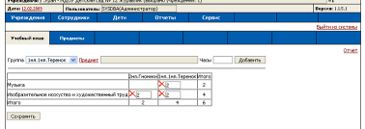
Освоение программы
Планирование
Предметы
Учебный план

Slide 46
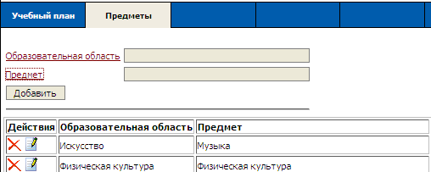
Освоение программы
Планирование
Образовательная область
Предмет
Добавить
Удалить
Редактировать

Slide 47
Освоение программы
Планирование
Выбрать группу
Нажать Предмет
Ввести количество часов
Добавить
Ввести другие предметы
Сохранить
Удаление

Slide 48
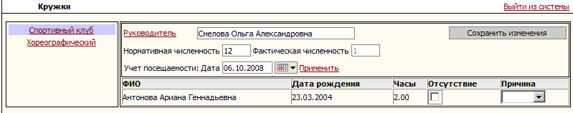
Освоение программы
Кружки
Руководитель
Фактическая численность
Нормативная численность
Посещаемость

Slide 49
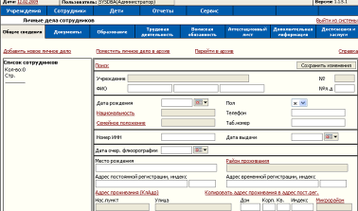
Основы работы в разделе «Сотрудники»
Личные дела сотрудников
Общие сведения
Достижения и заслуги
Дополнительная информация
Аттестационный лист
Воинская обязанность
Трудовая деятельность
Образование
Документы

Slide 50
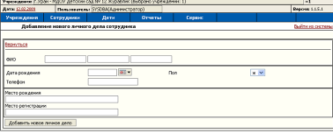
Основы работы в разделе «Сотрудники»
Личные дела сотрудников
Добавить новое личное дело
Заполните все поля

Slide 51
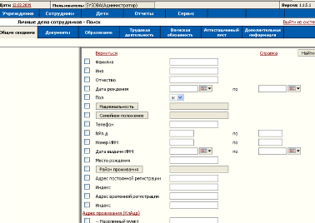
Основы работы в разделе «Сотрудники»
Организация поиска
Параметры поиска
Кнопка «Найти»

Slide 52
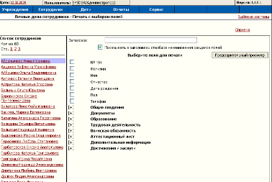
Основы работы в разделе «Сотрудники»
Печать с выбором полей
Поля для печати
Предварительный просмотр

Slide 53

Основы работы в разделе «Сотрудники»
Печать с выбором полей
Список для вывода на печать

Slide 54
Основы работы в разделе «Сотрудники»
Ведение архива
Помещение личного дела в архив:
Откройте Личные дела сотрудников или детей.
Выделите сотрудника или воспитанника, чье личное дело следует поместить в архив.
Нажать на ссылку Поместить личное дело в архив.
Просмотр архива
1 способ: В списке личных дел нажать на ссылку Перейти в архив.
2 способ: Выполнить команду Сотрудники/Архив.
Перед Вами отобразится содержимое архива:

Slide 55
Основы работы в разделе «Сотрудники»
Ведение архива
Возврат записи из архива в общий список
Открыть архив
Выделить интересующего сотрудника
Щелкнуть по ссылке Вернуть личное дело из архива
Выход из архива
1 способ: Нажать ссылку Выйти из архива.
2 способ: Выполнить команду Сотрудники/Личные дела сотрудников

Slide 56

Основы работы в разделе
«Дети»
Личные дела детей
Портфолио
Дополнительная информация
Документы
Кружки
Здоровье
Социальная карта
Состав семьи
Общие сведения

Slide 57

Основы работы в разделе
«Дети»
Личные дела детей
Поля для заполнения
Кнопка «Добавить личное
дело»

Slide 58

Основы работы в разделе
«Дети»
Поиск в личных делах детей
Параметры поиска

Slide 59

Основы работы в разделе
«Дети»
Поиск в личных делах детей
Организация поиска

Slide 60

Основы работы в разделе
«Дети»
Поиск в личных делах детей
Результат поиска

Slide 61

Основы работы в разделе
«Дети»
Перемещение детей
Указатель «Перемещение»
Название группы

Slide 62

Основы работы в разделе
«Дети»
Перемещение детей
Дата перемещения
Группа
Дата приказа
Перемещение детей
№ приказа
Удалить всех
Выбрать всех
Перевод на следующий год
Перевод в группу
Выпуск

Slide 63

Основы работы в разделе
«Дети»
Перемещение детей
Параметры перевода

Slide 64

Основы работы в разделе
«Дети»
Книга движения детей
Поле «Фильтры»
Ссылка «Во весь экран»
Прибытие
Выбытие
Перемещение
Поле «Диапазон времени»
Кнопка «Применить»
Ссылка «Скрыть»

Slide 65

Основы работы в разделе
«Дети»
Книга учета будущих воспитанников
Кнопка «Добавить»

Slide 66

Основы работы в разделе
«Дети»
Книга учета будущих воспитанников
Фильтры
Ссылка «Удалить»
Ссылка «Редактировать»
Ссылка «Уведомление»
Ссылка «Путевка»
Ссылка «Переместить»

Slide 67

Отчеты
Составление отчетов
Категория отчетов

Slide 68

Импортирование
данных
Импортирование данных из файла *.CSV

Slide 69
Авторы:
Чашников Л.А. – методический отдел ИВЦ «АВЕРС», Заслуженный учитель РФ
Полушкина А.А. – заведующая МКДОУ №16 «Малыш»
Бартева С.А. – специалист районного управления образования

